Slide 1
স্বাগতম

Slide 2
পরিচিতি
সাইফুর রহমান
সিনিয়র শিক্ষক
দক্ষিণা চরণ পাইলট উচ্চ বিদ্যালয়,
চুনারুঘাট- হবিগঞ্জ
মোবাইল ০১৭২০২৭২৬১১
saifurkader@gmail.com
শ্রেণিঃ9ম বিষয়ঃবাংলা বাংলা সাহিত্য(গদ্য) শিক্ষার্থী সংখ্যা ৭০ জন সময়ঃ৫০ মিঃ
শ্রেণিঃ9ম বিষয়ঃবাংলা বাংলা সাহিত্য(গদ্য) শিক্ষার্থী সংখ্যা ৭০ জন সময়ঃ৫০ মিঃ

Slide 3
শ্রেণিঃ9ম বিষয়ঃবাংলা সাহিত্য(গদ্য) শিক্ষার্থী সংখ্যা ৭০ জন সময়ঃ৫০ মিঃ

Slide 4
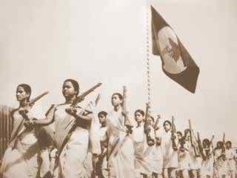
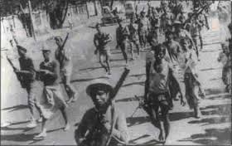
নিচের ছবি গুলো লক্ষ্য কর

Slide 5
পাঠ ঘোষণা
সাহসী জননী বাংলা
কামাল চৌধুরী

Slide 6
শিখনফল
এই পাঠ শেষে শিক্ষার্থীরা-
১।কবি কামাল চৌধুরীর পরিচয় বলতে পারবে। ২।শব্দার্থ বলতে ও বাক্য তৈরি করতে পারবে ।
৩।সাহসী জননী বাংলা” কবিতার বিষয়বস্তু বর্ণনা
করতে পারবে।
4। সাহসী জননী কে জানতে পারবে ।

Slide 7
জন্ম-28শে জানুয়ারি ১৯৫৭
কুমিল্লা জেলায় জন্ম গ্রহণ করেন
বাংলা একাডেমি পুরস্কার
মিছিলের সমাম বয়স,ধূলি ও সাগর দৃশ্য,পান্থশালার
আপন মনের পাঠশালা

Slide 8
একক কাজ
১।কবি কত সালে জন্ম গ্রহণ করেন?
২।কবি কামাল চৌধুরীর ২টি কাব্য গ্রন্থের নাম লেখ।

Slide 9
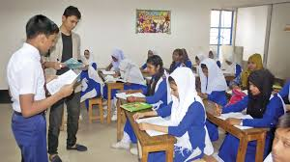
আদর্শ পাঠ
সবাই কবিতাটি আবৃত্তি করবে।

Slide 10
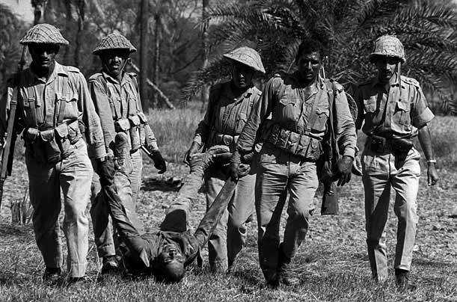
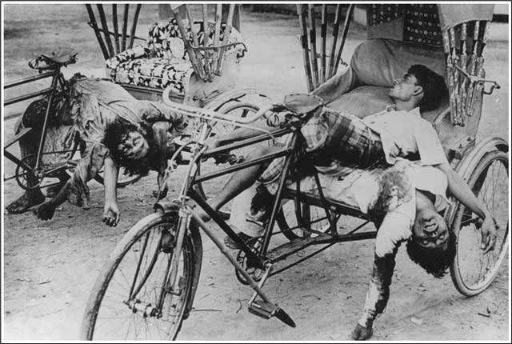
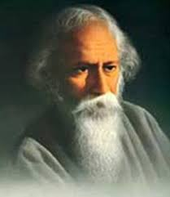
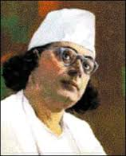
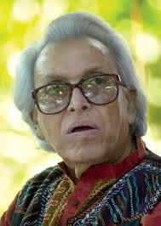
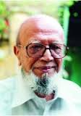
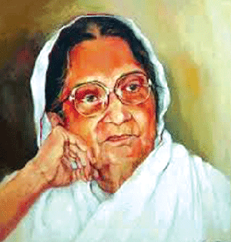
শব্দ
অর্থ
অসুর নৃত্য
দৈত্য বা দানব
বাংলা ও বাঙালি জাতি কবিতার জন্য বিখ্যাত
চির কবিতার দেশ
মরিতে চাহি না আমি সুন্দর ভুবনে,
মানবের মাঝে আমি বাঁচিবারে চাই।
গাহি সাম্যের গান-
মানুষের চেয়ে বড় কিছু নাই, নহে কিছু মহীয়ান
তোমাকে পাওয়ার জন্যে, হে স্বাধীনতা
তোমাকে পাওয়ার জন্যে
আর কতবার ভাস্তে হবে রক্তগঙ্গায় ?
আর কত দেখতে হবে খাণ্ডবদাহন ?

Slide 11
জোড়ায় কাজ
অসুর নৃত্য,
হাত মুচড়ে দিয়েছে,
ঘৃণার কার্তুজ,
নীলকমলেরা জাগে,
চির কবিতার দেশ –শব্দগুলো দিয়ে বাক্য তৈরি কর ।

Slide 12
পাঠ বিশ্লেষন

Slide 13
দলীয় কাজ
মুক্তিযুদ্ধে নারী ও পুরুষের অবদান সম্পর্কে ১০ টি বাক্য লিখ।

Slide 14
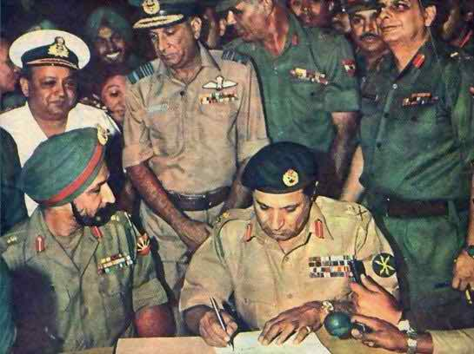
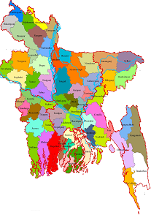
মূল্যায়ন
নিচের ছবি গুলো লক্ষ্য কর এবং প্রশ্নগুলোর উত্তর দাও ।
চিত্র-ক
চিত্র-খ
১। “সাহসী জননী বাংলা” কোন কাব্য গ্রন্থ থেকে নেওয়া হয়েছে ।
২। ‘রাত জাগা নির্বাসন’-এর দ্বারা কী বুঝানো হয়েছে । ব্যাখ্যা কর।
৩। চিত্র-ক এর তাৎপর্য ব্যাখ্যা কর ।
৪। চিত্র-ক ও চিত্র-খ এর পার্থক্য নির্ণয় কর ।

Slide 15
বাড়ির কাজ
মুক্তিযুদ্ধ সম্পর্কে ১০টি বাক্য লিখে আনবে ।
কবিতার হাতে রাইফেল
এবং
রাতজাগা নির্বাসঅন শেষে
বলতে কবি কি বুঝিয়েছেন ?

Slide 16
ধন্যবাদ

